Slide 1
淺談時序資料分析
報告者:吳育峰
報告日期:08/31

Slide 2
大綱
簡介
常見方法
平穩時間序列
衡量參數的好壞
結論

Slide 3
簡介
何謂時間序列?
人類社會活動所產生的資料，以時間來區分的話可以分為
橫斷面資料(cross section data)
時間序列資料(time series data)
通一個元素或特質 (變數)在不同時間點的資料
分析時間序列的目的?
藉由觀察分析過去的資料來預測未來 (供決策參考)
時間序列的四個主要影響因子
長期趨勢(Trend)
循環趨勢(cyclical)
季節變動(Seasonal)
不規則(irregular or random)
Ref-p7~p11
Notes:
今天主要是針對一些比較

Slide 4
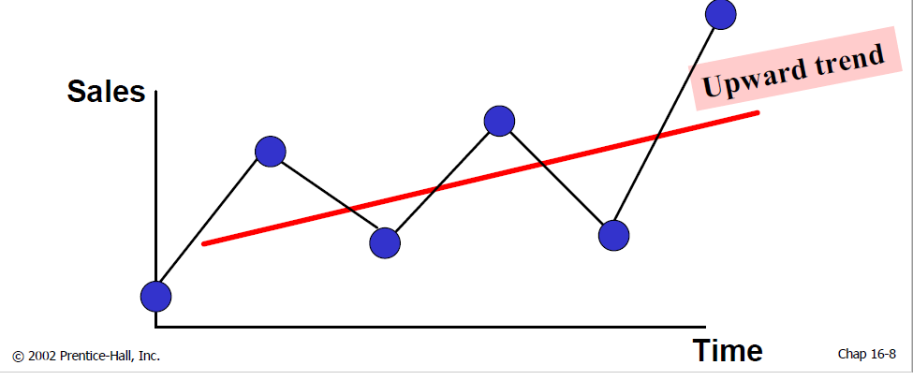
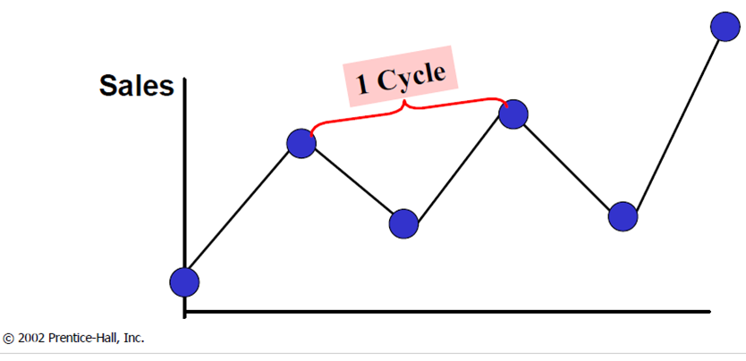
簡介(續)
長期趨勢(Trend)
循環趨勢(cyclical)
Notes:
今天主要是針對一些比較

Slide 5
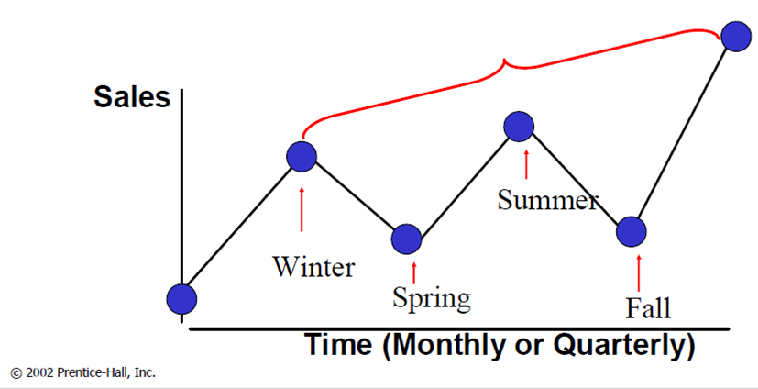
簡介(續)
季節變動(Seasonal)
不規則(irregular or random)
無系統性隨機變動
Notes:
今天主要是針對一些比較

Slide 6
簡介(續)
常見方法
移動平均(Moving Average, MA)
自迴歸模型(Autoregressive model, AR)
自迴歸移動平均(Autoregressive moving average, ARMA)
差分整合移動平均自迴歸(Autoregressive integrated moving average, ARIMA)
Notes:
今天主要是針對一些比較

Slide 7
簡介(續)
使用工具
Excel
增益集的分析工具
Python 3.6
Matplotlib
Numpy
Pandas
Statsmodels
scikit-learn
Math
Notes:
Matplotlib 畫類似matlab的圖
Numpy 矩陣相關運算的函示庫
Pandas 讀取與處理資料
Statsmodels AR ,ARIMA ACF 等統計相關函式庫
(僅為計算RMSE)
scikit-learn 機器學習套件 (取得MSE)
Math 利用sqrt() 將MSE開根號 取得RMSE

Slide 8
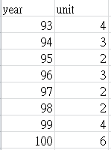
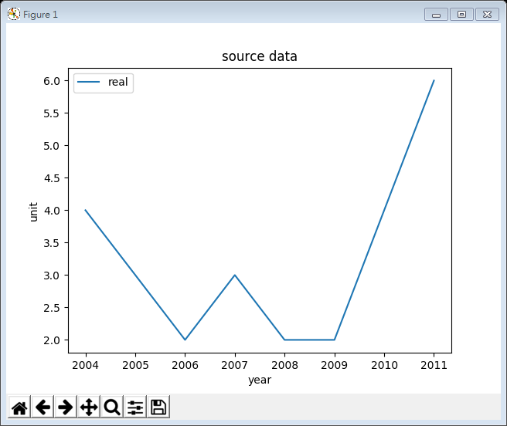
簡介(續)
測試資料
Notes:
由於測試資料的年份是以民國 為主
但後續的python程式需要 有西元的時間資料 因此在讀取資料時有先做過轉換

Slide 9
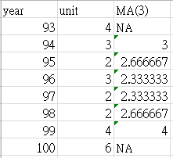
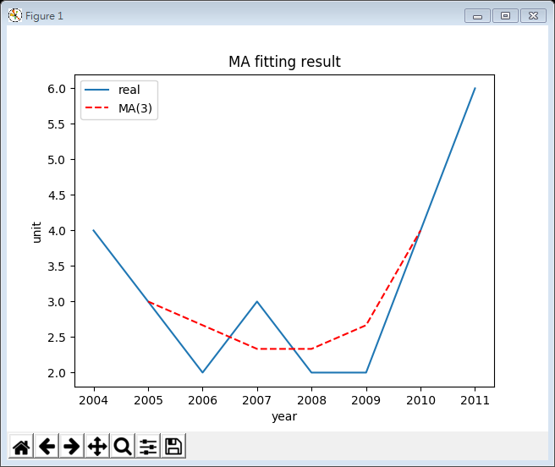


常見方法
移動平均(Moving Average, MA)
Q階移動平均模型
MA(q): $Y_{t}=μ+ε_{t}+\sum_{i=1}^{q}{θ_{i}}ε_{t−i}$
簡易MA(3)範例(沒有預測效果 用來平滑時間序列)
$$Y_{t}=\frac{1}{q}\sum_{i=0}^{q−1}{Y_{t−q}}$$
前後(q-1)/2 年的資料無法預測(通常q取奇數)
Ref1-p18
Notes:
Mu是時間序列的平均數
Theta是參數
Epsilon是 白噪聲的參數

Slide 10
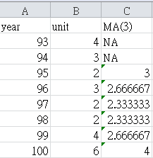
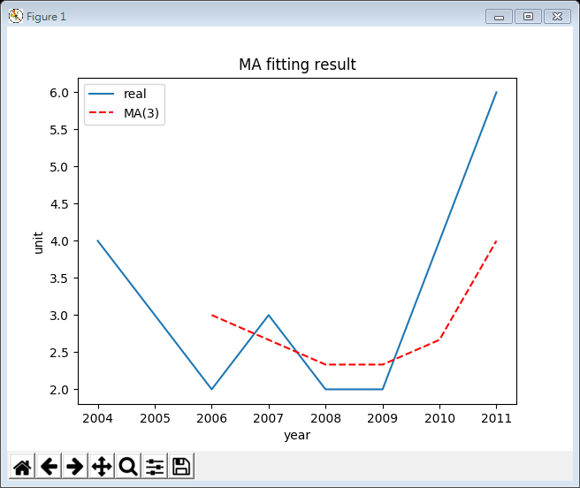
常見方法
移動平均(Moving Average, MA)
Q階移動平均模型
MA(q): $Y_{t}=μ+ε_{t}+\sum_{i=1}^{q}{θ_{i}}ε_{t−i}$
簡易MA(3)範例(沒有預測效果 用來平滑時間序列)
Ref2
Notes:
Mu是時間序列的平均數
Theta是參數
Epsilon是 白噪聲的參數

Slide 11
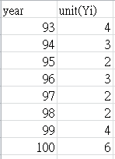
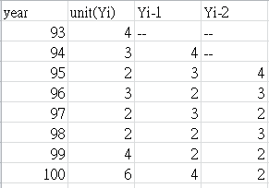
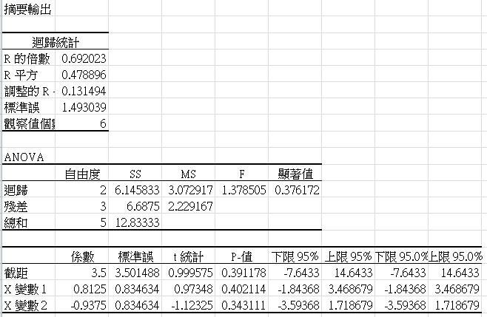



常見方法
自迴歸模型(Autoregressive model, AR)
p階自迴歸模型
$\text{AR}\text{(}\text{p}\text{)}: Y_{t}=c+\sum_{i=1}^{p}{φ_{i}Y_{t−i}}+ε_{t}$
簡易AR(2)範例
$$Y_{i}=β_{0}+β_{1}Y_{i−1}+β_{2}Y_{i−2}$$
$$Y_{i}=3.5+{0.8125Y}_{i−1}−{0.9375Y}_{i−2}$$
Notes:
Excel-檔案-選項 –增益集-分析工具-執行 (加入資料分析的button到excel中)
資料-資料分析-回歸 即可產生迴歸係數等結果

Slide 12
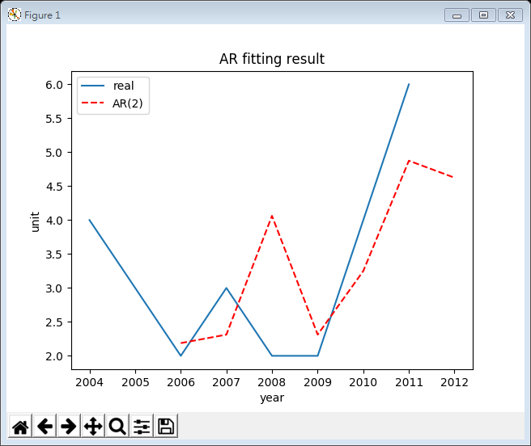
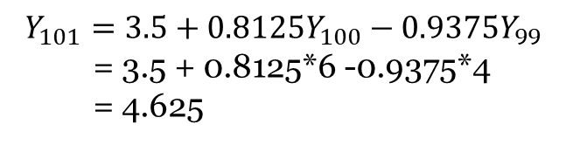
常見方法
自迴歸模型(Autoregressive model, AR)
$$Y_{101}=3.5+{0.8125Y}_{100}−{0.9375Y}_{99}$$
= 3.5 + 0.8125*6 -0.9375*4
= 4.625
Notes:
用AR模型向後預測 以及python實際執行結果

Slide 13
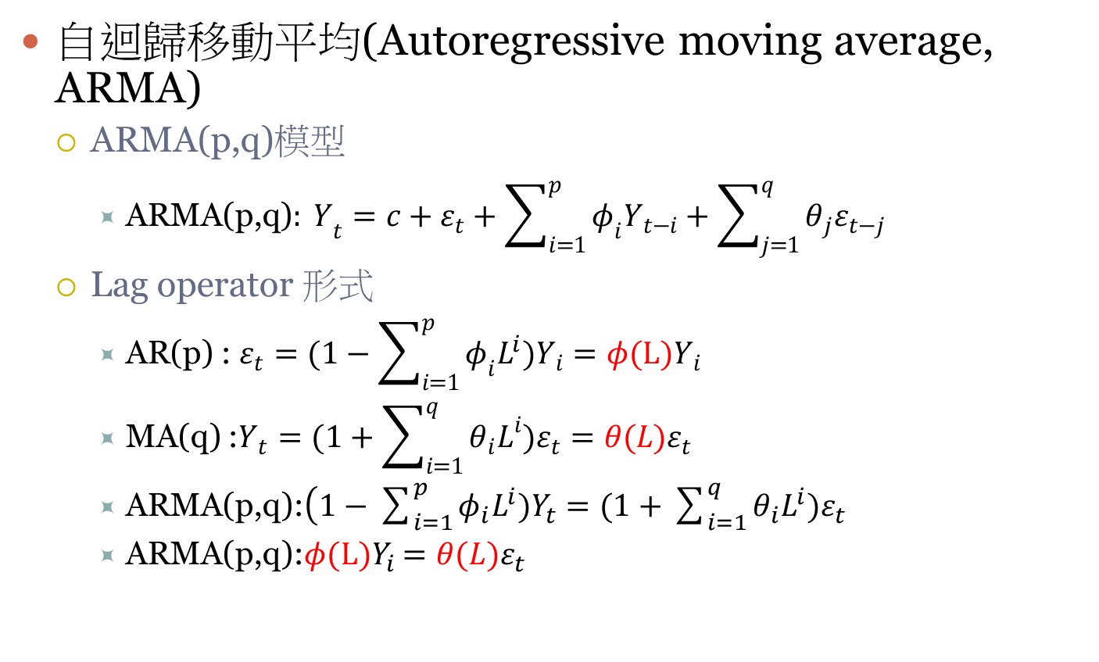
常見方法
自迴歸移動平均(Autoregressive moving average, ARMA)
ARMA(p,q)模型
${\text{ARMA}\text{(}\text{p}\text{,}\text{q}\text{)}: Y}_{t}=c+ε_{t}+\sum_{i=1}^{p}{φ_{i}Y_{t−i}}+\sum_{j=1}^{q}{θ_{j}ε_{t−j}}$
Lag operator 形式
AR(p) : $ε_{t}=(1−\sum_{i=1}^{p}{φ_{i}L^{i}})Y_{i}=φ(L)Y_{i}$
MA(q) :$Y_{t}=(1+\sum_{i=1}^{q}{θ_{i}L^{i}})ε_{t}=θ(L)ε_{t}$
ARMA(p,q):$\left(1−\sum_{i=1}^{p}{φ_{i}L^{i}})Y_{t}=(1+\sum_{i=1}^{q}{θ_{i}L^{i}})ε_{t}\right.$
ARMA(p,q):$φ(L)Y_{i}$ $=θ(L)ε_{t}$
Notes:
若前面為1 就退化為MA(q) 若後面為1 就退化為AR(p)

Slide 14
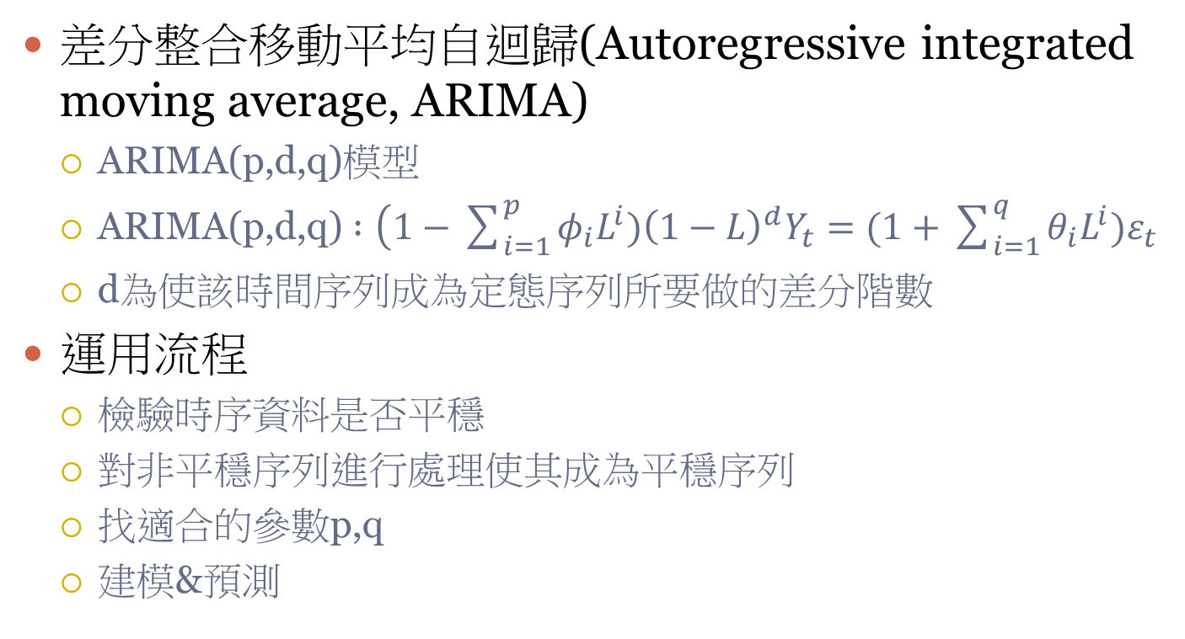
常見方法
差分整合移動平均自迴歸(Autoregressive integrated moving average, ARIMA)
ARIMA(p,d,q)模型
ARIMA(p,d,q) $:\left(1−\sum_{i=1}^{p}{φ_{i}L^{i}}){\left(1−L\right)}^{d}Y_{t}=(1+\sum_{i=1}^{q}{θ_{i}L^{i}})ε_{t}\right.$
d為使該時間序列成為定態序列所要做的差分階數
運用流程
檢驗時序資料是否平穩
對非平穩序列進行處理使其成為平穩序列
找適合的參數p,q
建模&預測

Slide 15
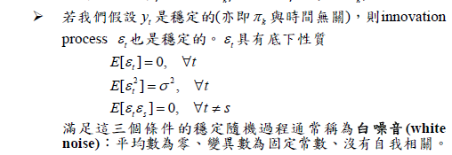
平穩時間序列
平穩(Stationary)
如果該時間序列的統計性質不會隨時間經過而改變則稱該時間序列為定態時間序列。
平均數為固定常數
變異數為固定常數
共變異數只跟落後期k有關,與時間t無關
時間序列性質
Ref
Notes:
平穩的時間序列相關資訊

Slide 16

平穩時間序列
平穩時間序列檢定方式
Dickey-Fuller test
檢驗自迴歸模型是否存在 unit root 若有則代表為非平穩時間序列
H0:存在unit root
H1:不存在unit root

Slide 17
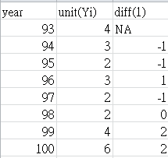

平穩時間序列
不平穩變平穩的方式
差分
移動平均
用多項式fit該模型
Notes:
由於我們原先的例子資料太少了 看不太出 平穩趨勢 因此換一個範例資料集

Slide 18
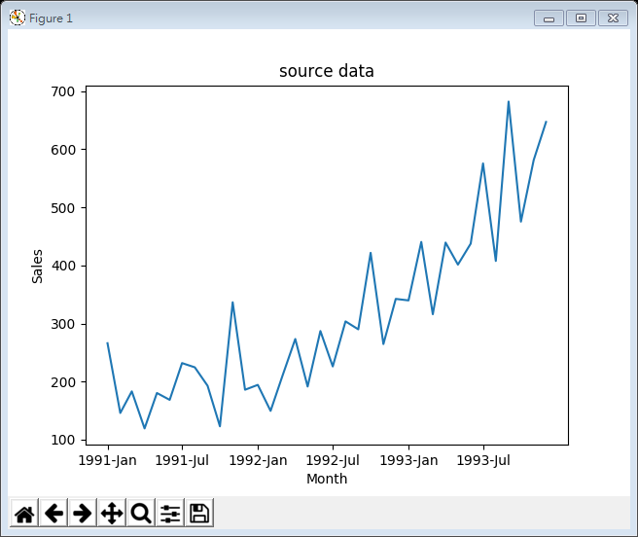
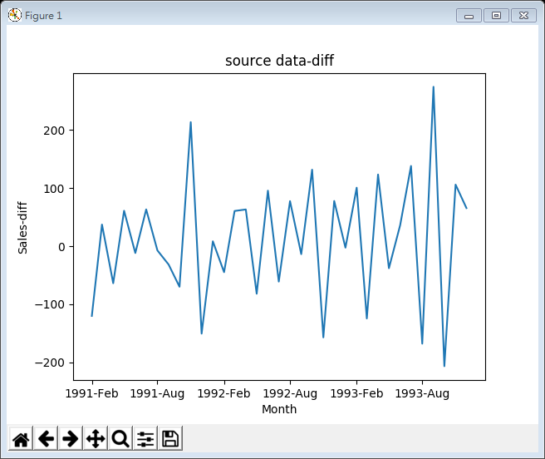
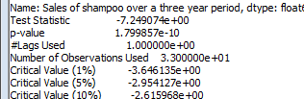
平穩時間序列
Dataset
3年中每個月的銷售紀錄
差分後
Notes:
範例資料集的原始 範例資料的差分後 以及進行ADF檢定結果

Slide 19
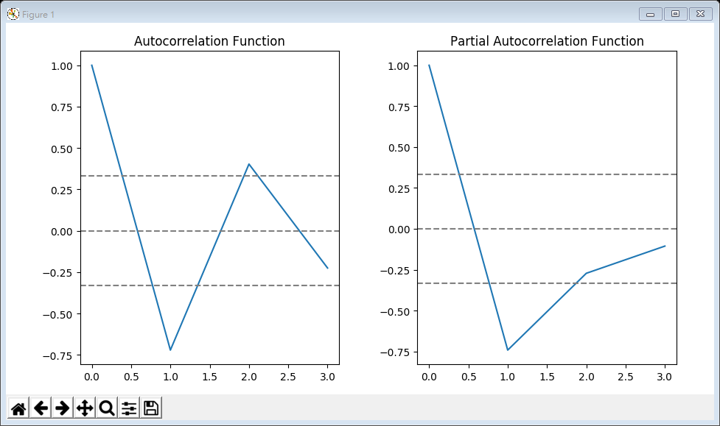
衡量參數的好壞
Autocorrelation Function(ACF)
Partial Autocorrelation Function(PACF)
衡量不同Lag的表現
ACF衡量q
PACF衡量p
第一次最靠近虛線的 即為最好的p,q
Ref

Slide 20
衡量參數的好壞
Akaike information criterion (AIC)
Bayesian information criterion (BIC)
Notes:
d是參數的數量
n是資料量

Slide 21
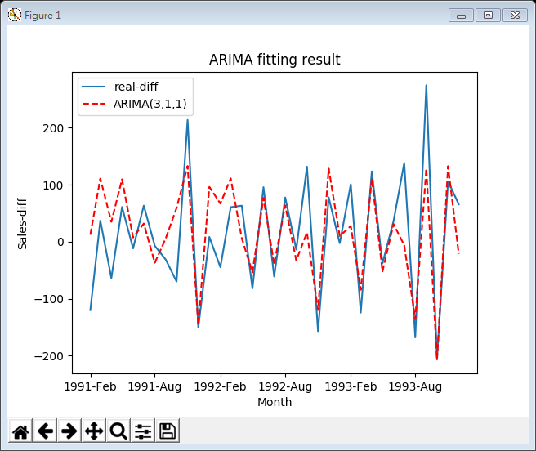
常見方法
自迴歸移動平均(Autoregressive moving average, ARMA)

Slide 22
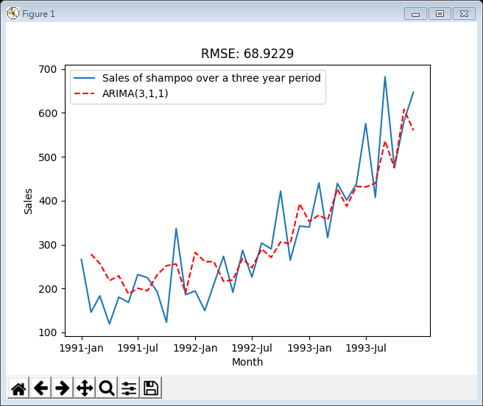
常見方法
自迴歸移動平均(Autoregressive moving average, ARMA)

Slide 23
結論
簡易以python與相關套件進行時序資料分析
相關範例程式碼可以於我的Github找到

